Slide 1
«Птицы весной» Выполнила: Корнева Зинаида Валерьевна воспитатель первой квалификационной категории
МБДОУ «Детский сад «Солнышко» № 189

Slide 2
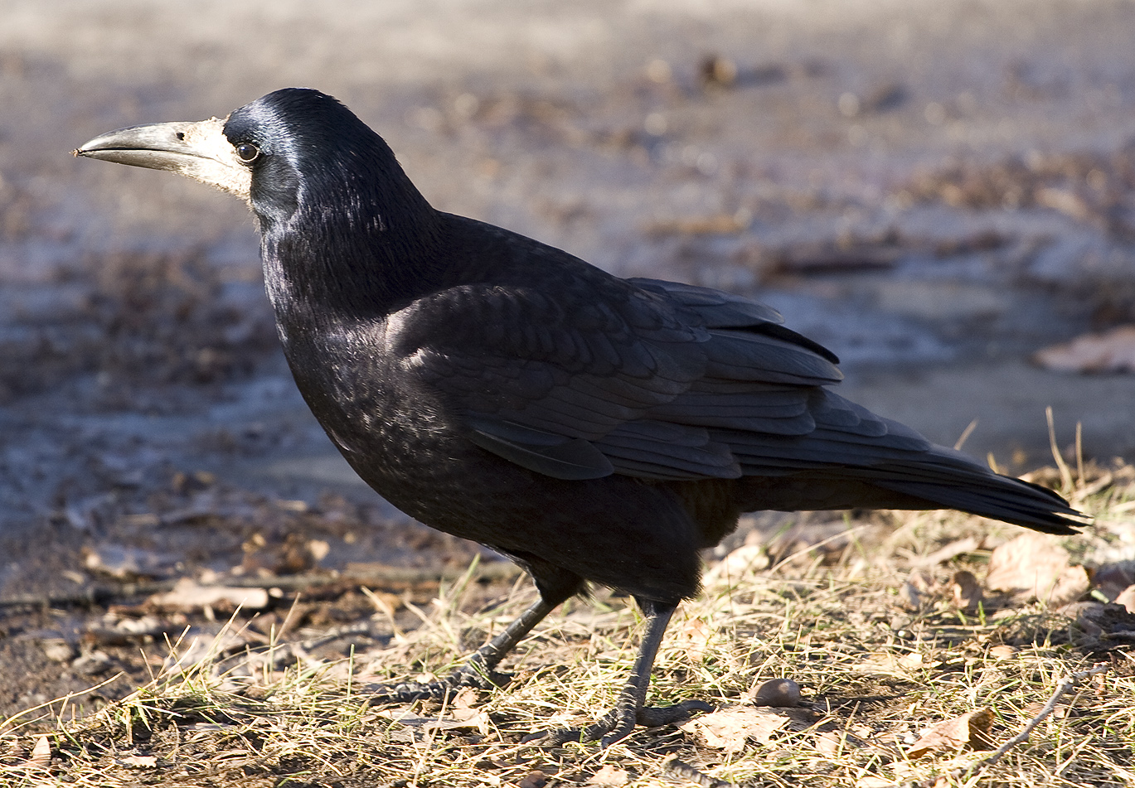
Грач

Slide 3
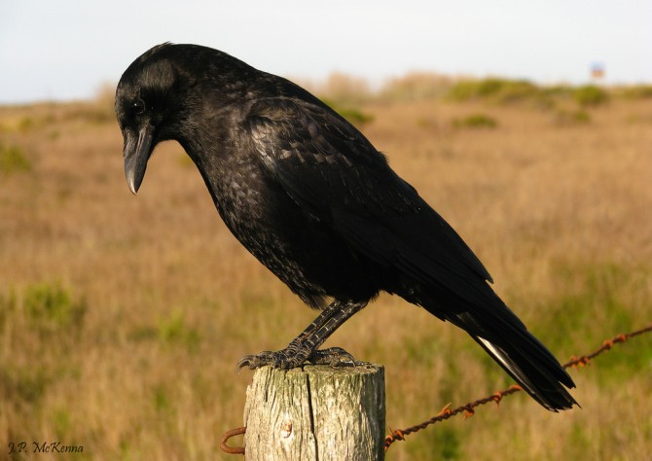
ворон

Slide 4
Чем отличается грач от ворона?

Slide 5
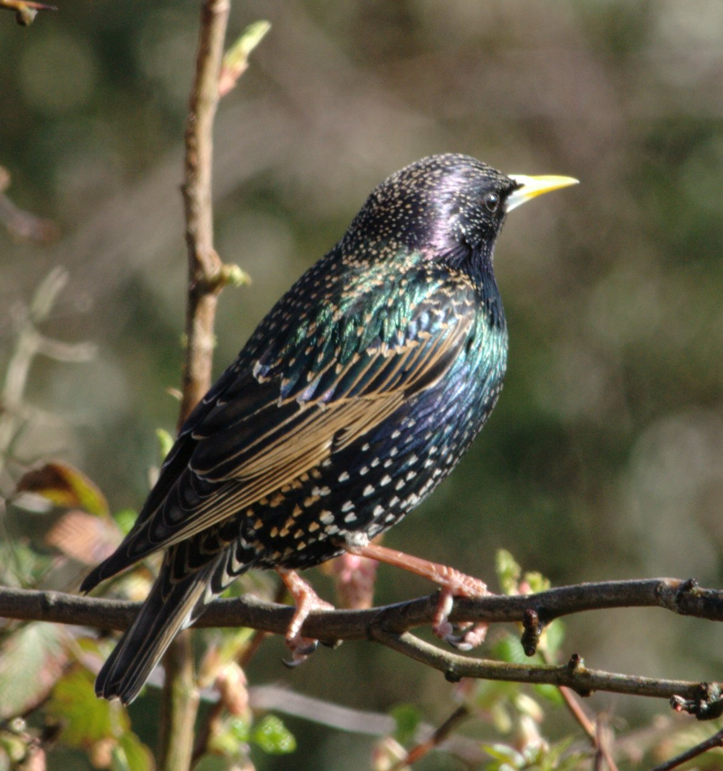
Скворец

Slide 6
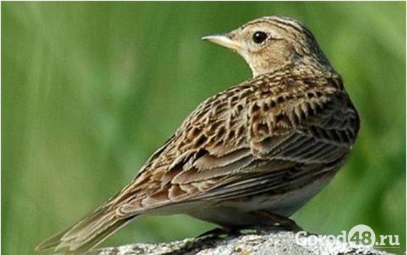
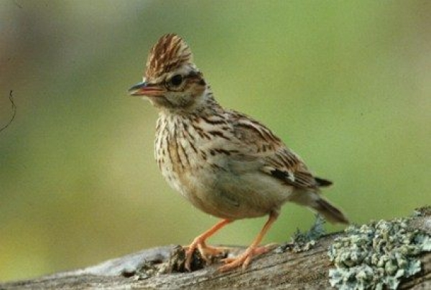
Жаворонок

Slide 7
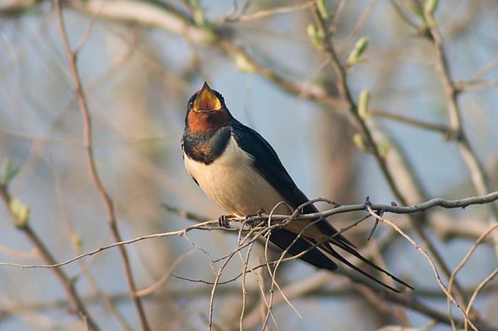
Ласточка

Slide 8
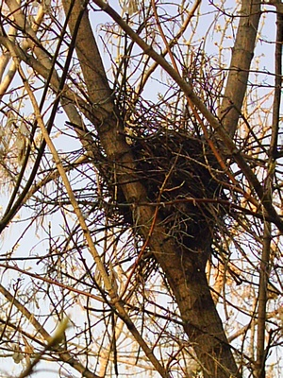

Slide 9
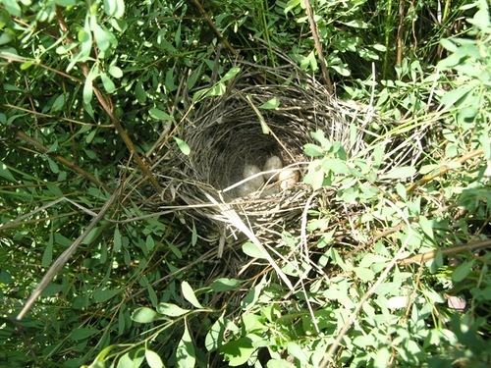

Slide 10
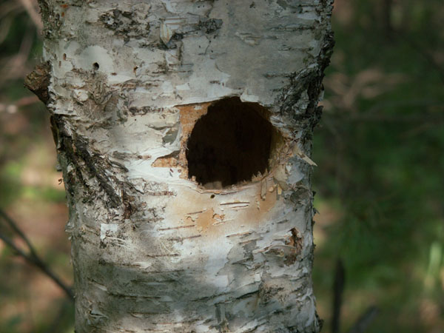

Slide 11
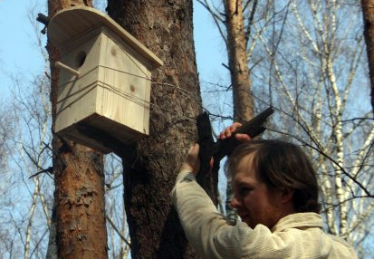

Slide 12
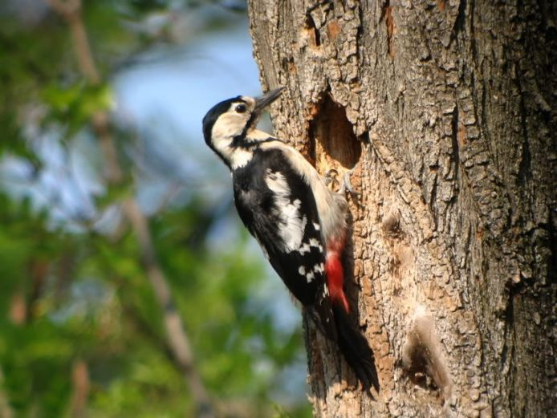
Гнездо дятла

Slide 13
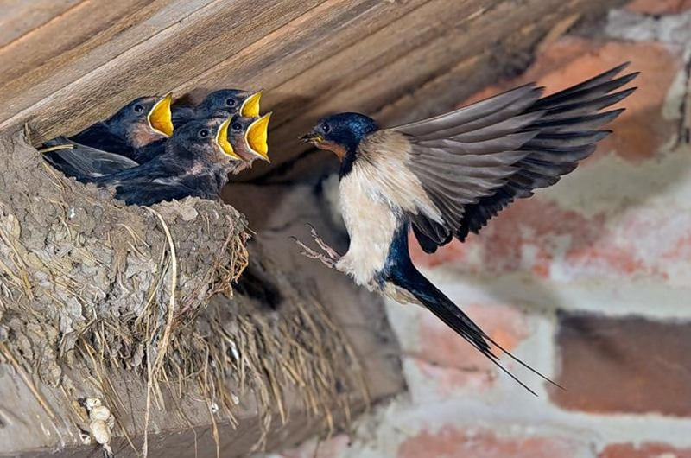
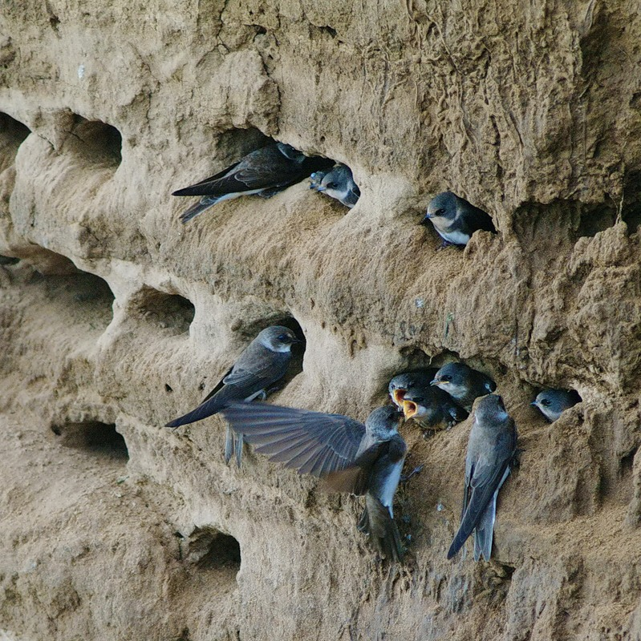
Гнёзда ласточек

Slide 14
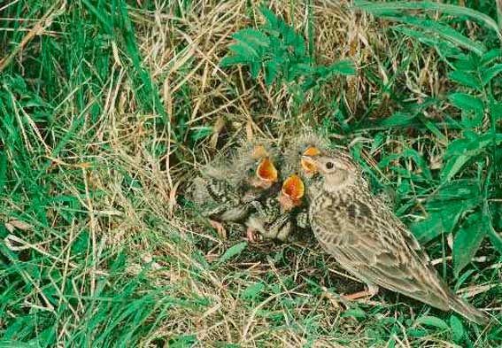
Гнездо жаворонка

